Slide 1
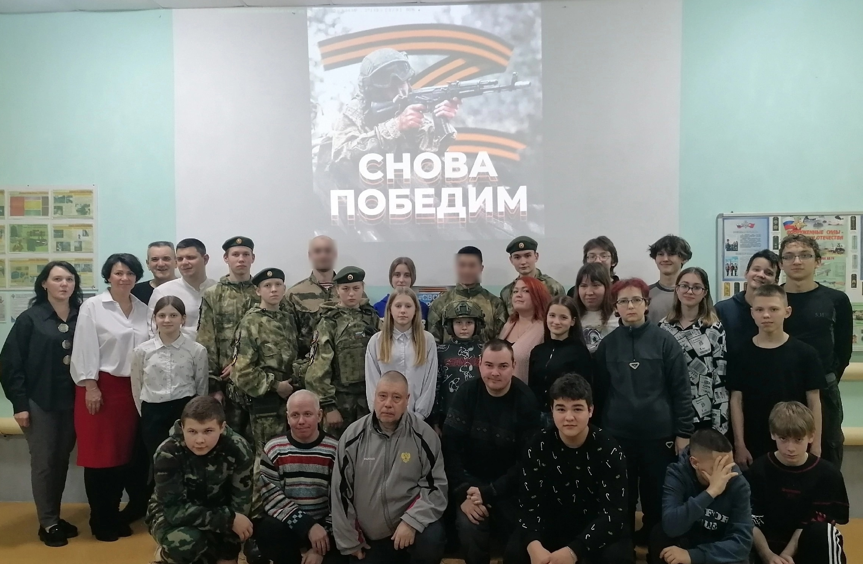


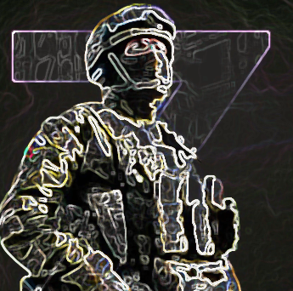
Муниципальное бюджетное учреждение
«Культурно-досуговый комплекс Вязниковского района Владимирской области»
Подростково-молодежный клуб
«ТИМУРОВЕЦ»
СОЦИОКУЛЬТУРНЫЙ ПРОЕКТ
«Vместе со СВОими»

Slide 2
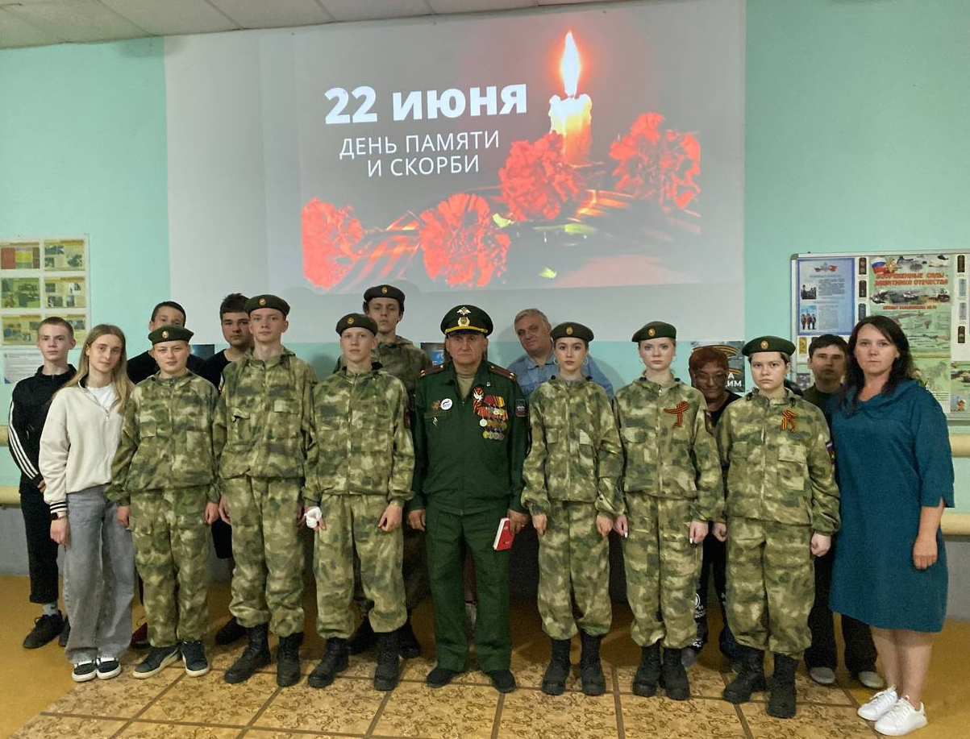
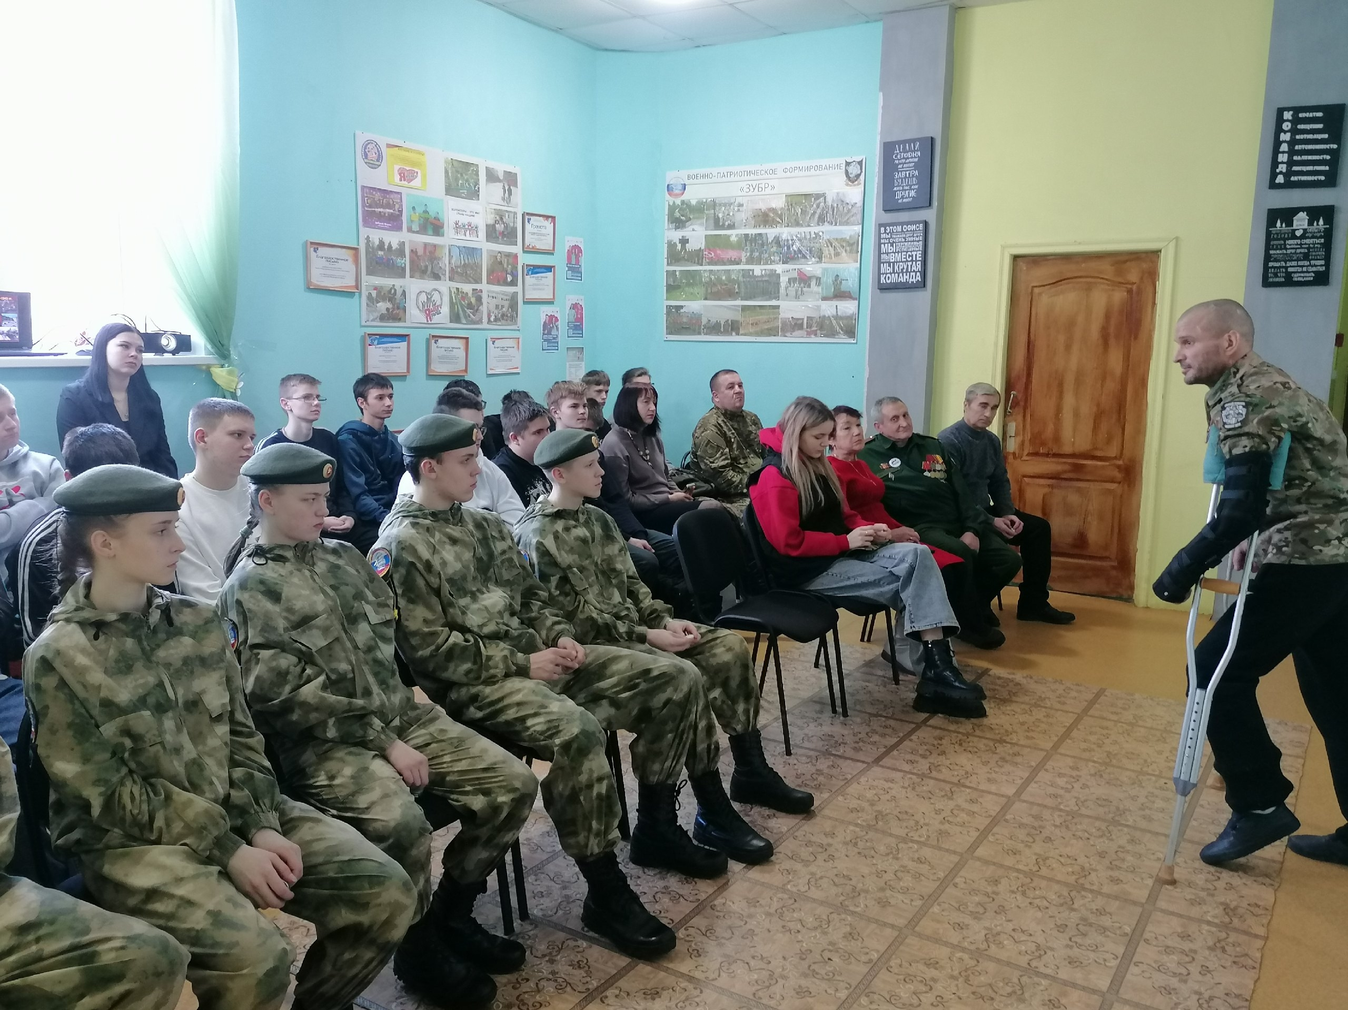

Slide 3
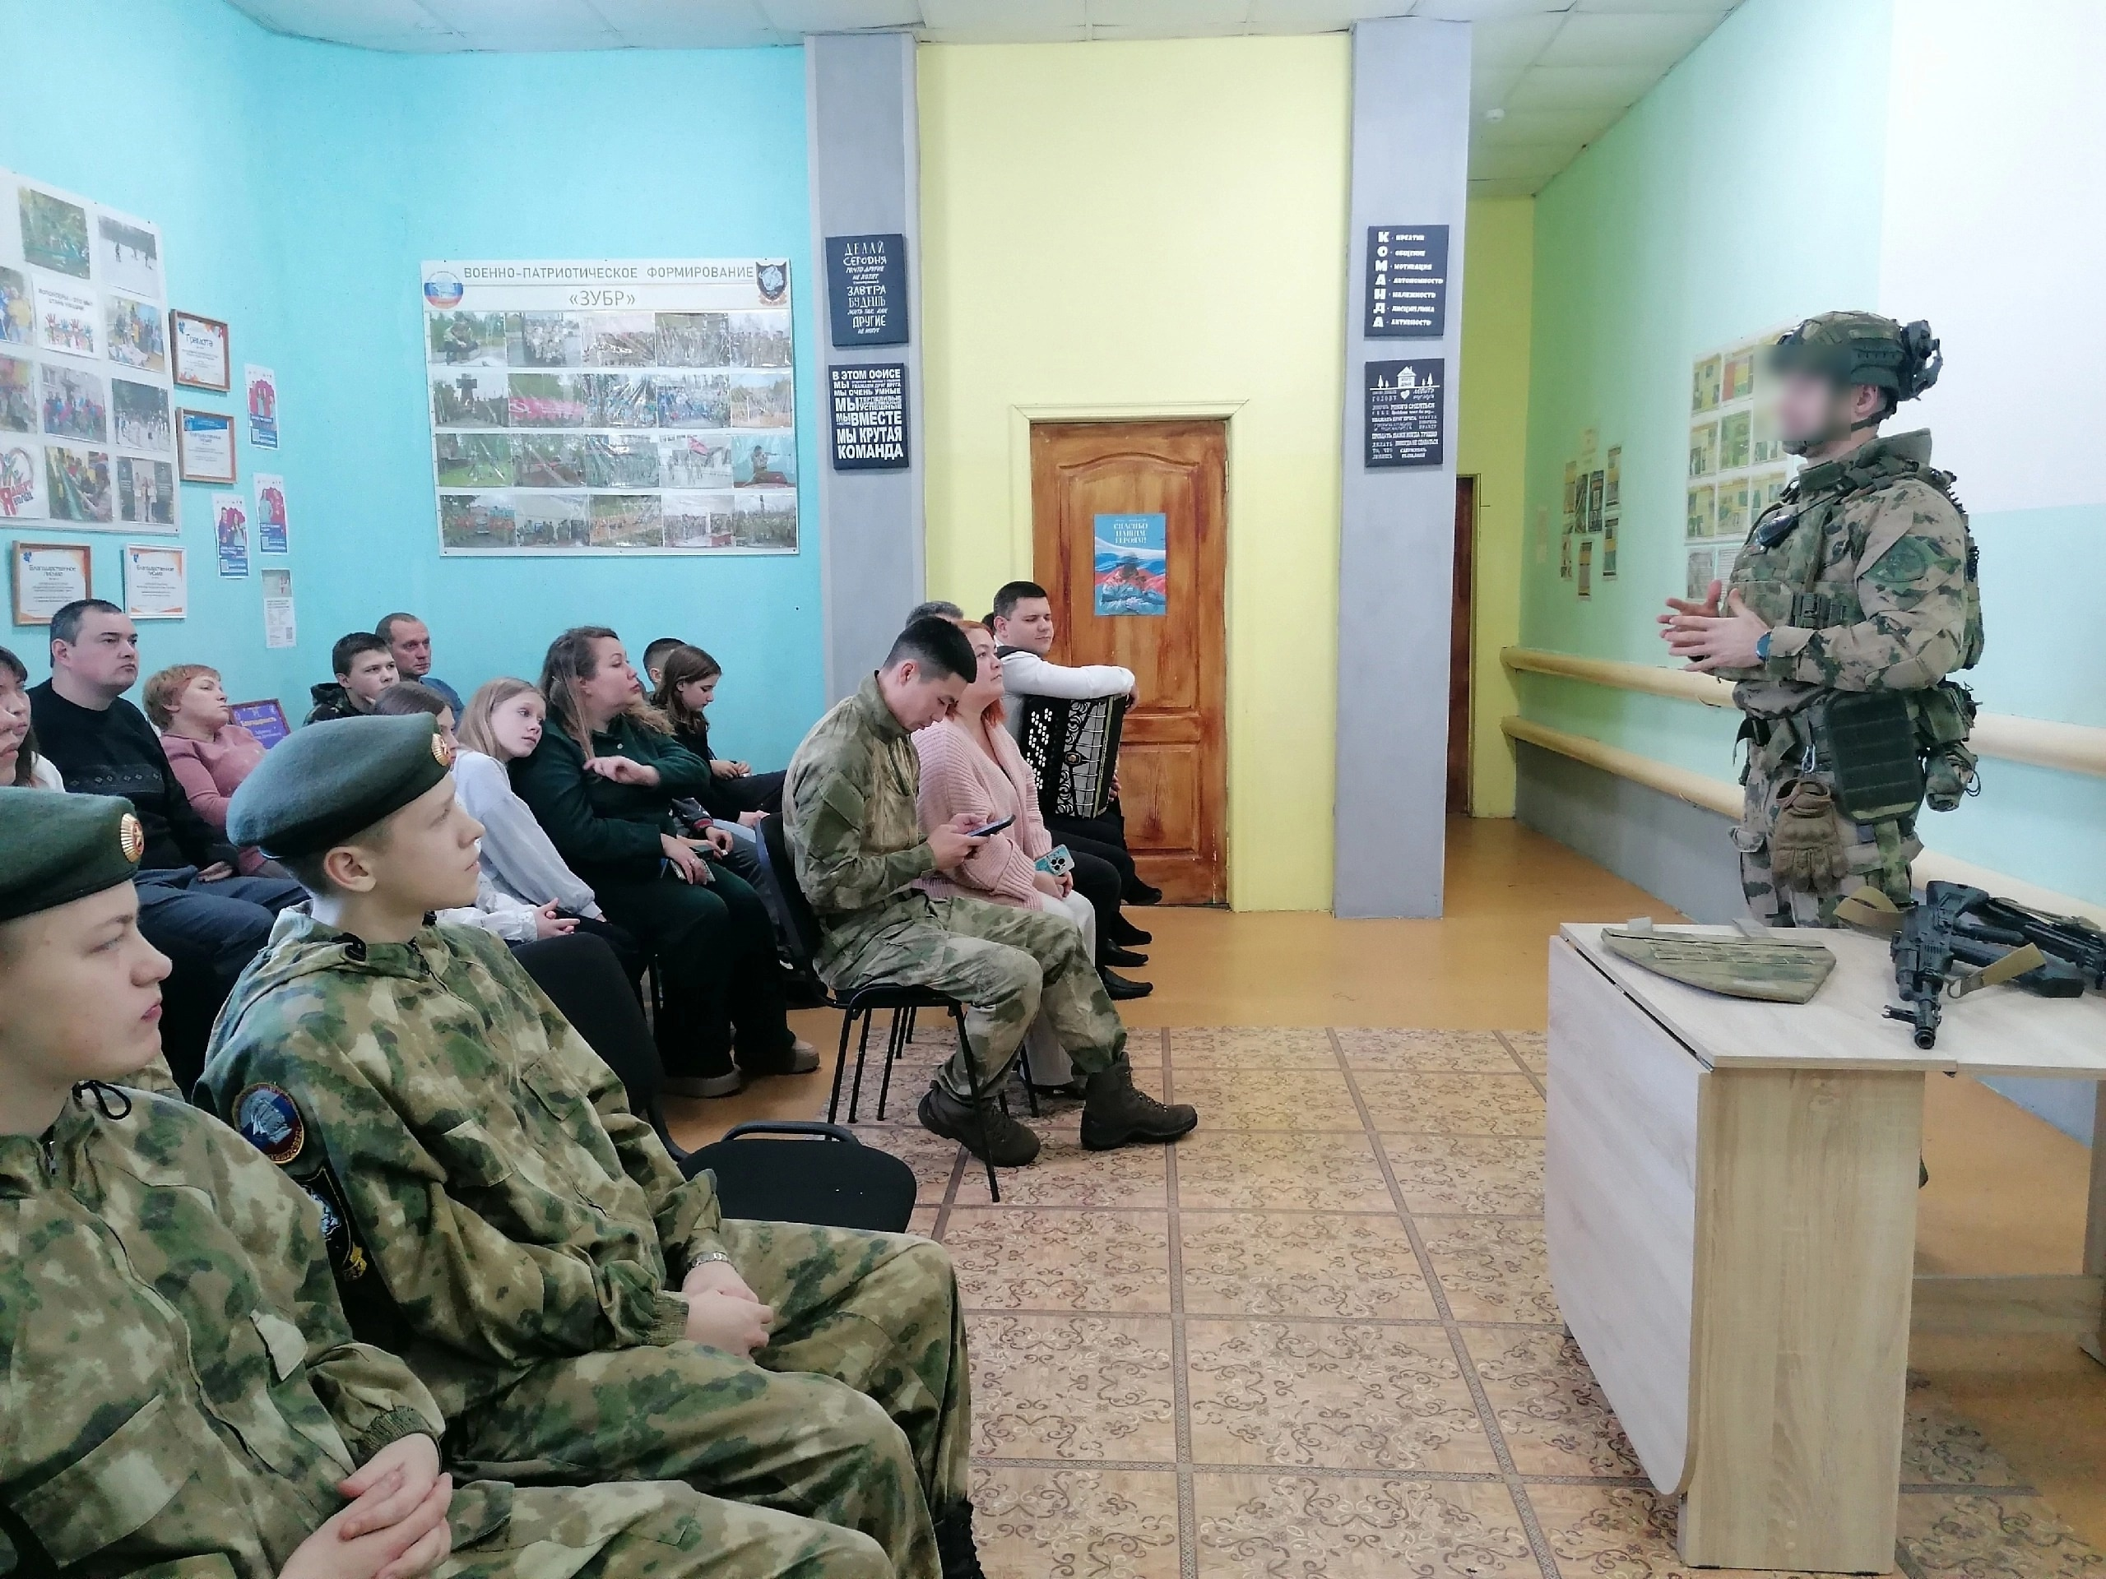
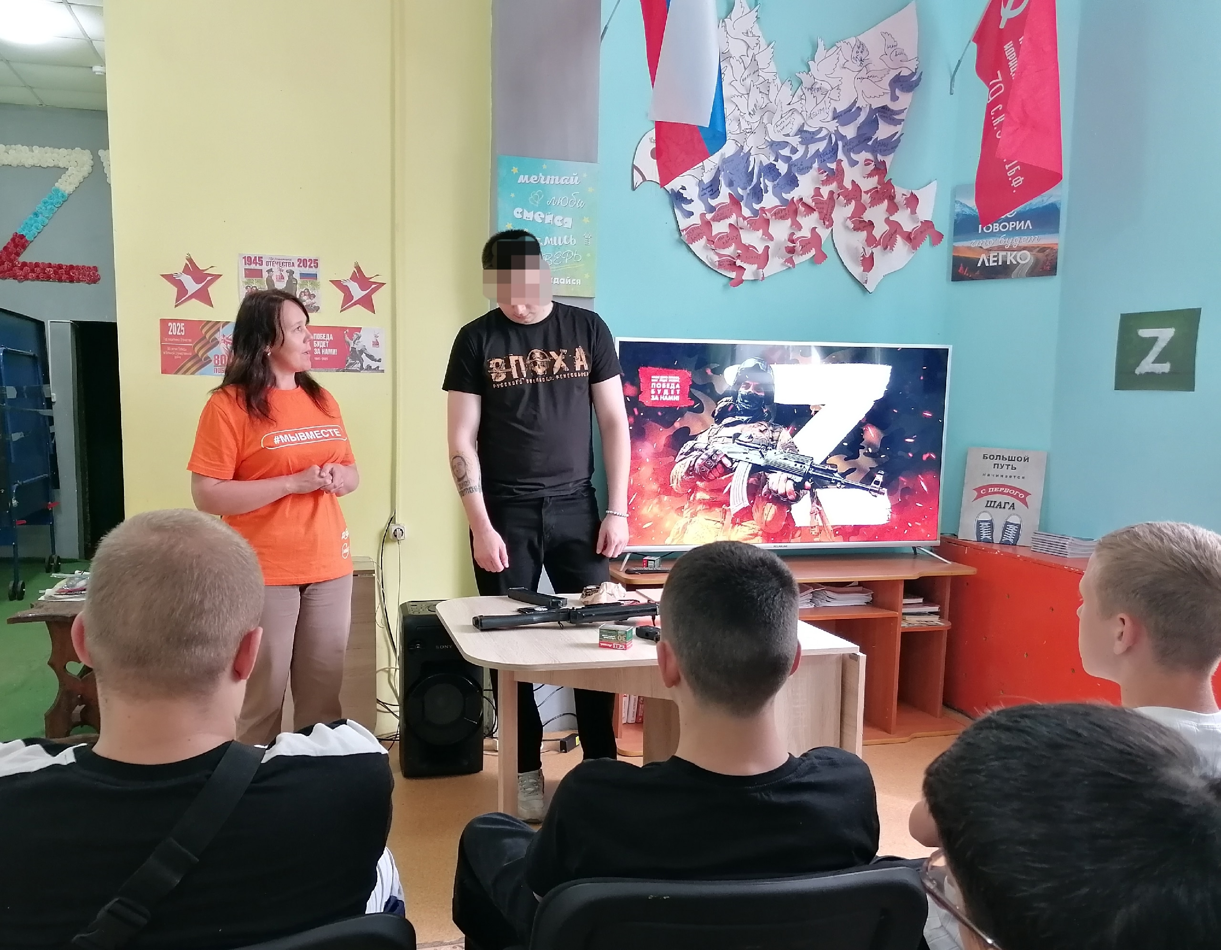

Slide 4
ЦЕЛЬ ПРОЕКТА
Создание единой площадки для социокультурной реабилитации участников специальной военной операции, основанной на принципах наставничества и преемственности поколений.
ОСНОВНЫЕ ЗАДАЧИ ПРОЕКТА
  Выстраивание эффективной системы взаимодействия с учреждениями, организациями, общественными и добровольческими объединениями, участвующими в реализации проекта.
  Создание условий для совместных мероприятий и проектов на территории Вязниковского района.
  Развитие института наставничества среди участников специальной военной операции, как универсальной технологии, направленной на развитие личности, мастерства, формирования духовно-нравственных и гражданско-патриотических качеств нашей молодежи.
  Содействие в социальной адаптации и интеграции в социум участников СВО и членов их семей.
  Реализация инклюзивного подхода в работе площадки.
  Популяризация исторической правды событий СВО среди молодежи, укрепление связи поколений
  Патриотическое воспитание подростков и молодежи формирование у них глубокого понимания ценностей стойкости, верности и отваги.

Slide 5
ЭТАПЫ И СРОКИ РЕАЛИЗАЦИИ ПРОЕКТА
Сроки реализации проекта: ноябрь 2025 год - декабрь 2026 год
I этап – Подготовительный /ноябрь 2025 - февраль 2026 год/
Выстраивание системы взаимодействия с организациями и учреждениями, спонсорами с целью информирования о проекте и привлечения финансирования для реализации проекта.
Создание Координационного совета (рабочей группы) из числа партнеров проекта, средств массовой информации по вопросам реализации проекта.
Проведение мониторинга среди участников специальной военной операции и их семей с целью выявления интересов, запросов для организации работы в рамках проекта.
Организация и проведение заседаний Координационного совета (рабочей группы) определение плана работы площадки и наставников.
Информационное освещение в СМИ и в социальных сетях о мероприятиях по проекту.

Slide 6
II этап - Реализация проекта /март 2026 год – ноябрь 2026год/
Организация и проведение заседаний Координационного совета (рабочей группы) по вопросам реализации проекта.
Приобретение спортивного инвентаря и аудиоаппаратуры - материально-технической составляющей проекта.
Организация и проведение мероприятий в рамках проекта в соответствии с разработанным планом.
Медиа-сопровождение мероприятий реализации проекта.
III этап - Итоговый /декабрь 2026 год/
Организация проведение итогового мероприятия.
Информационное освещение в средствах массовой информации, социальных сетях.

Slide 7
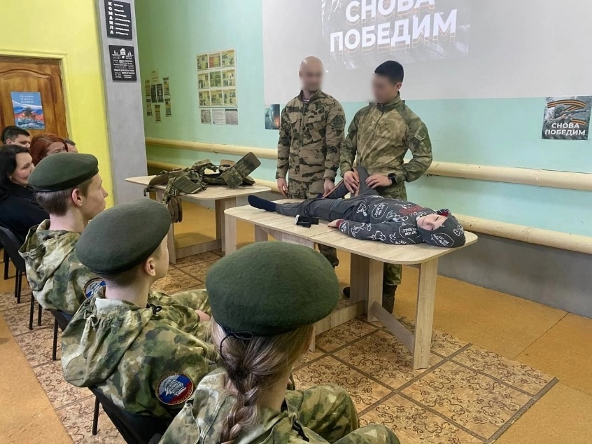
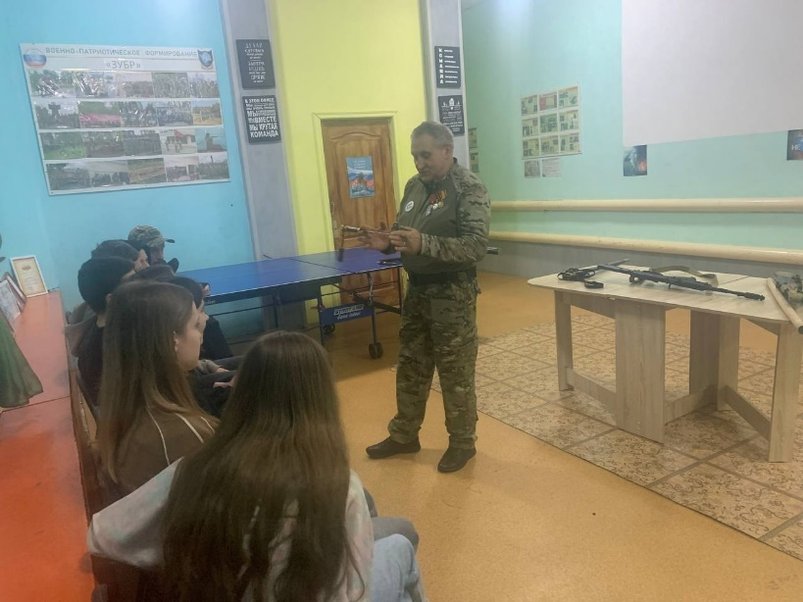
НАПРАВЛЕНИЯ ДЕЯТЕЛЬНОСТИ ПЛОЩАДКИ -
МОДУЛИ АКТИВНОСТИ
«Курс молодого бойца со СВОими»

Slide 8
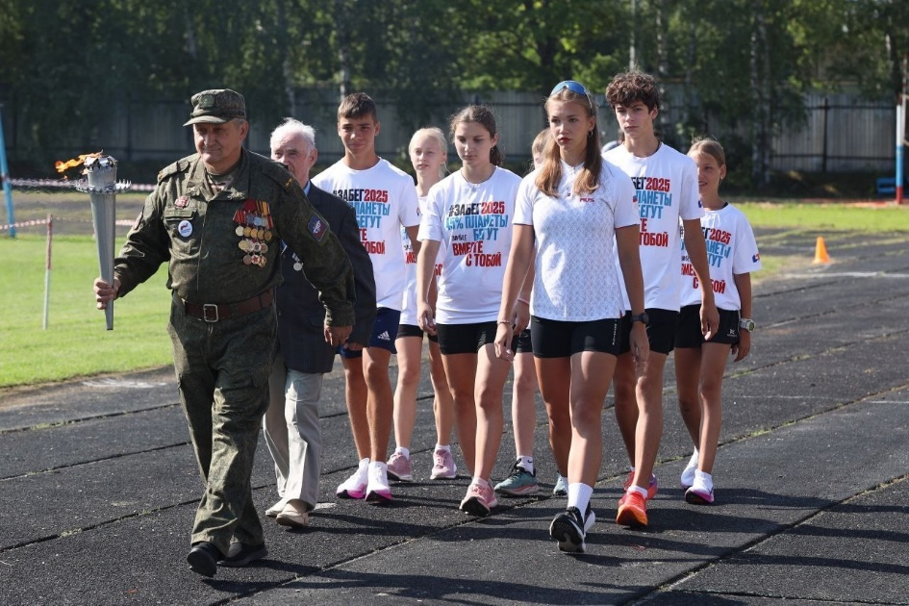
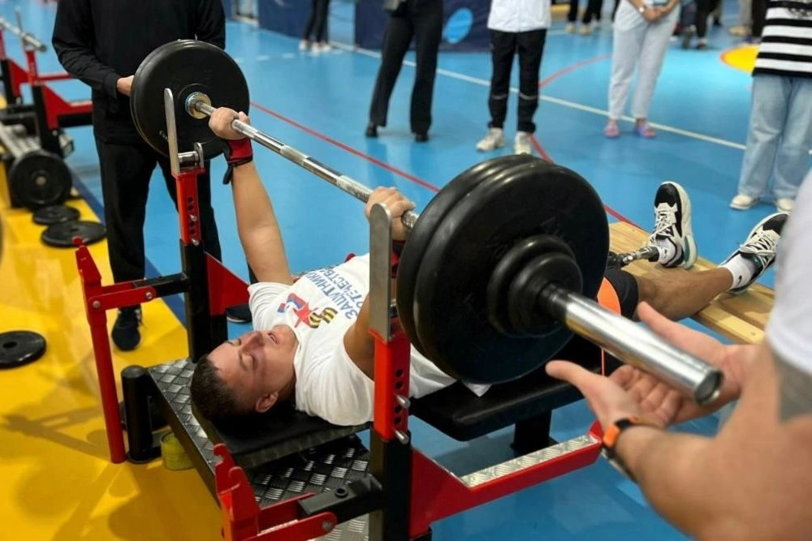
«Спорт со СВОими»

Slide 9
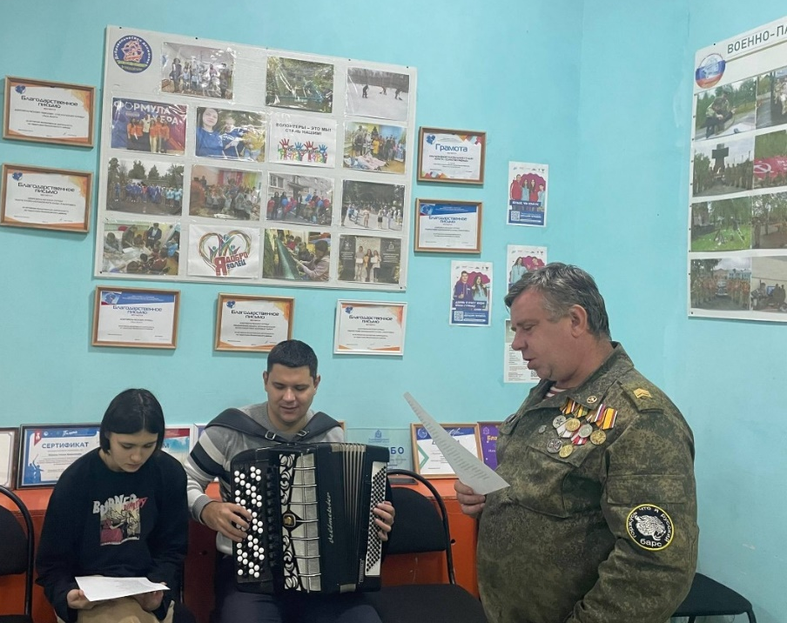
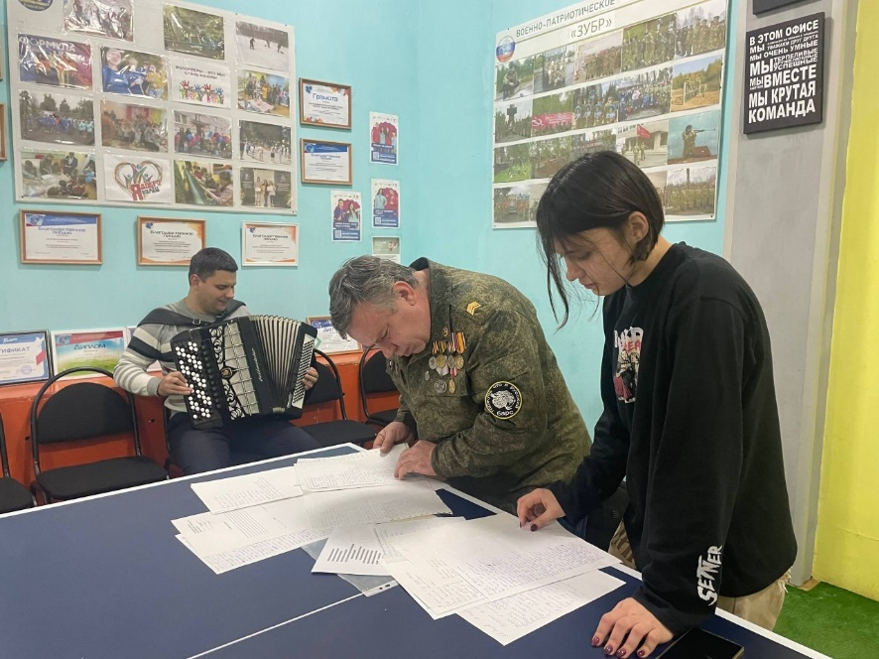
«Споём со СВОими»

Slide 10
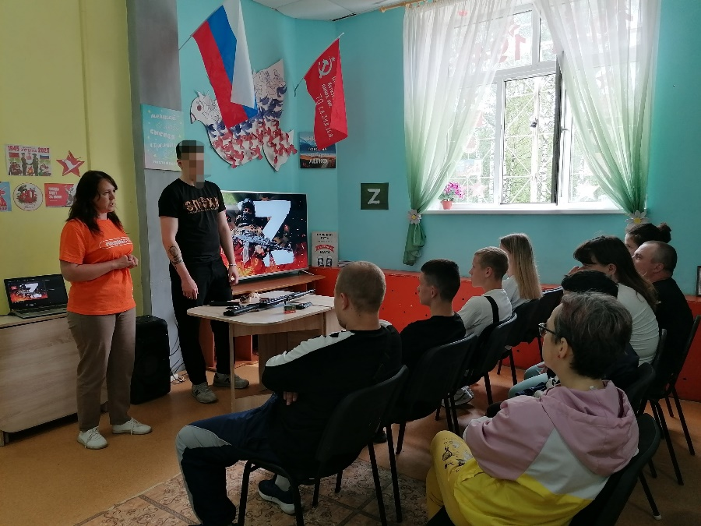
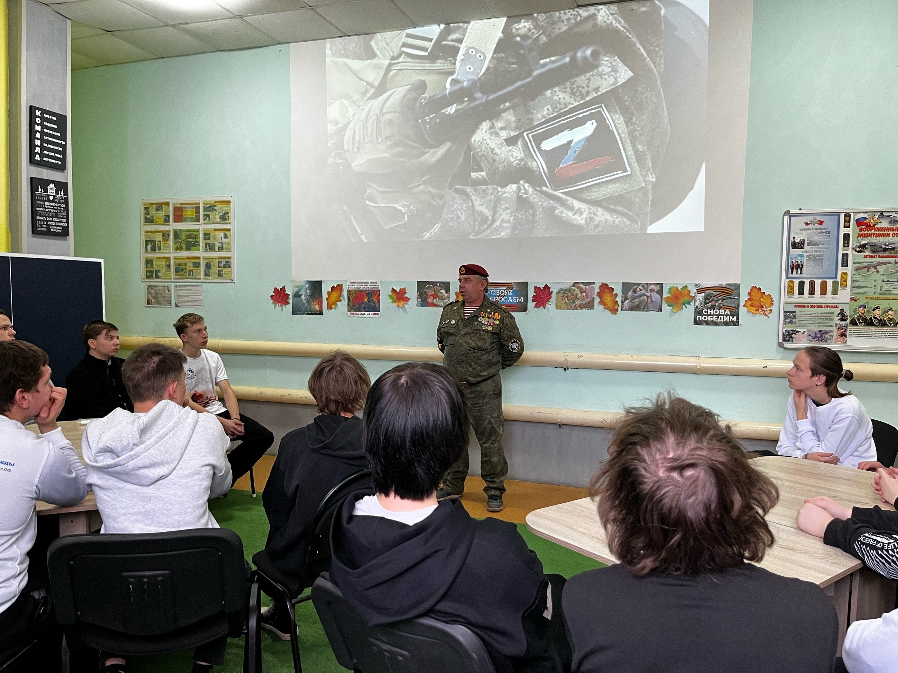
«Диалог со СВОими»

Slide 11
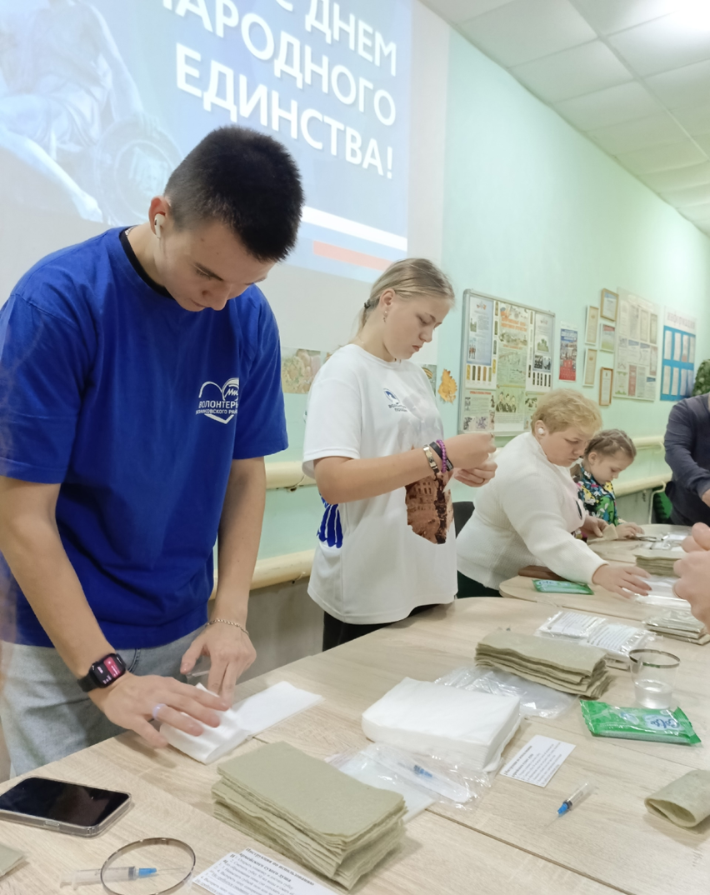
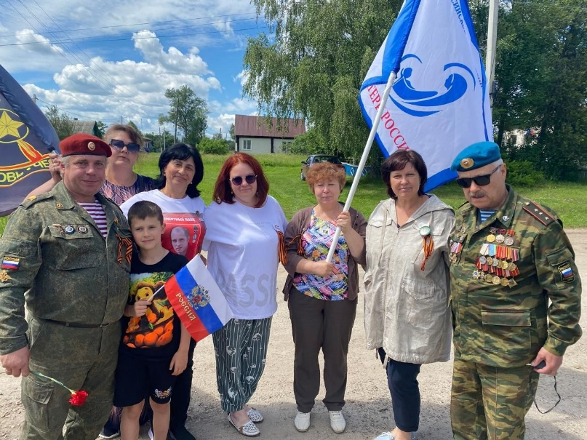
«Добровольчество со СВОими»

Slide 12
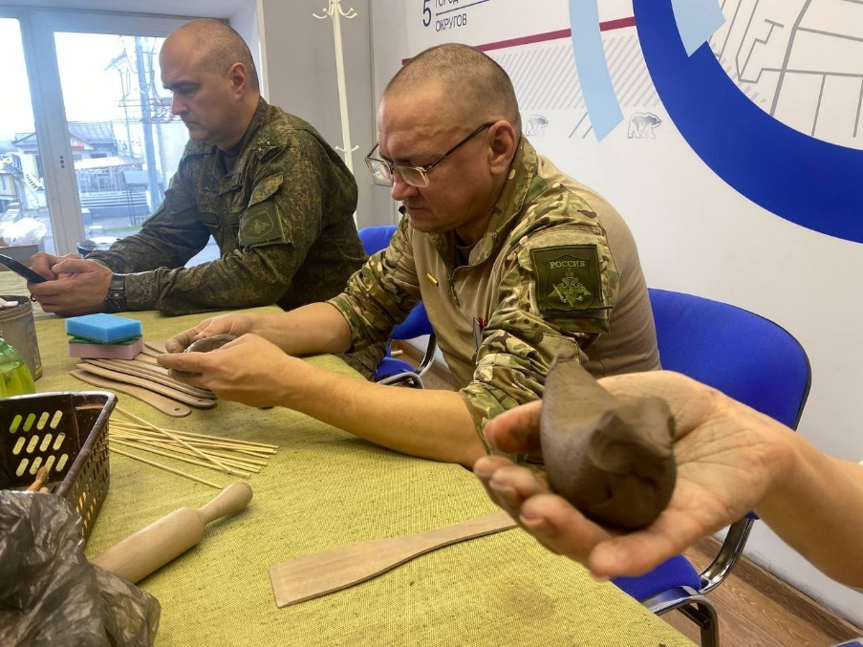
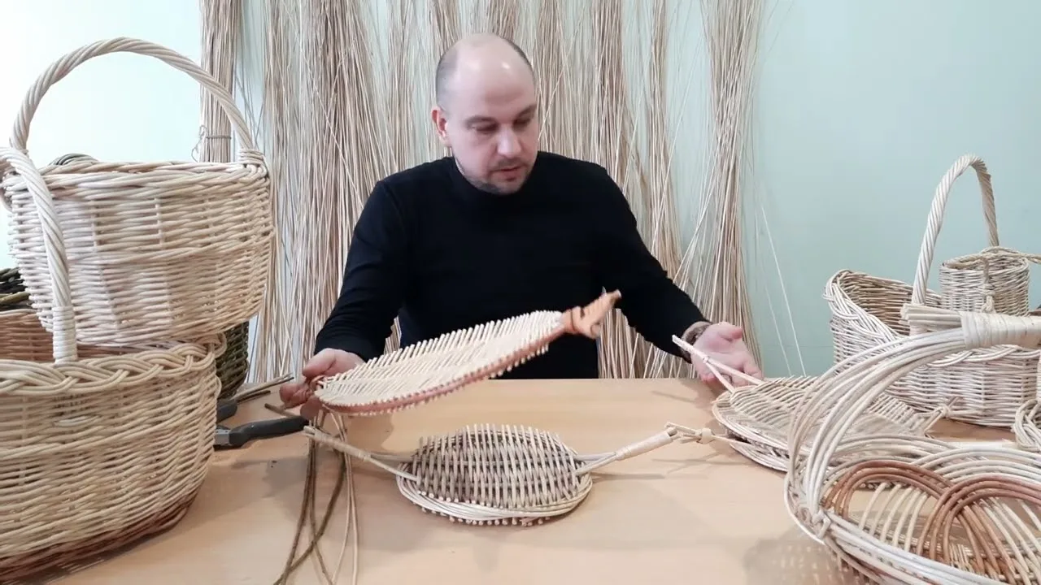
«Творчество со СВОими»

Slide 13
ПРОГНОЗИРУЕМЫЕ РЕЗУЛЬТАТЫ
  Выстраивание системы взаимодействия в области патриотического воспитания подрастающего поколения на личном примере истинного патриотизма, подвигов, достижений - героев нашего времени - участников специальной военной операции.
  Освоение участниками и ветеранами СВО новых социальных ролей в рамках развития института наставничества.
  Создание условий для социокультурной реабилитации участников СВО и их семей.
  Распространение опыта среди подростково-молодежных клубов Вязниковского района, организаций, работающих с молодежью региона.

Slide 14
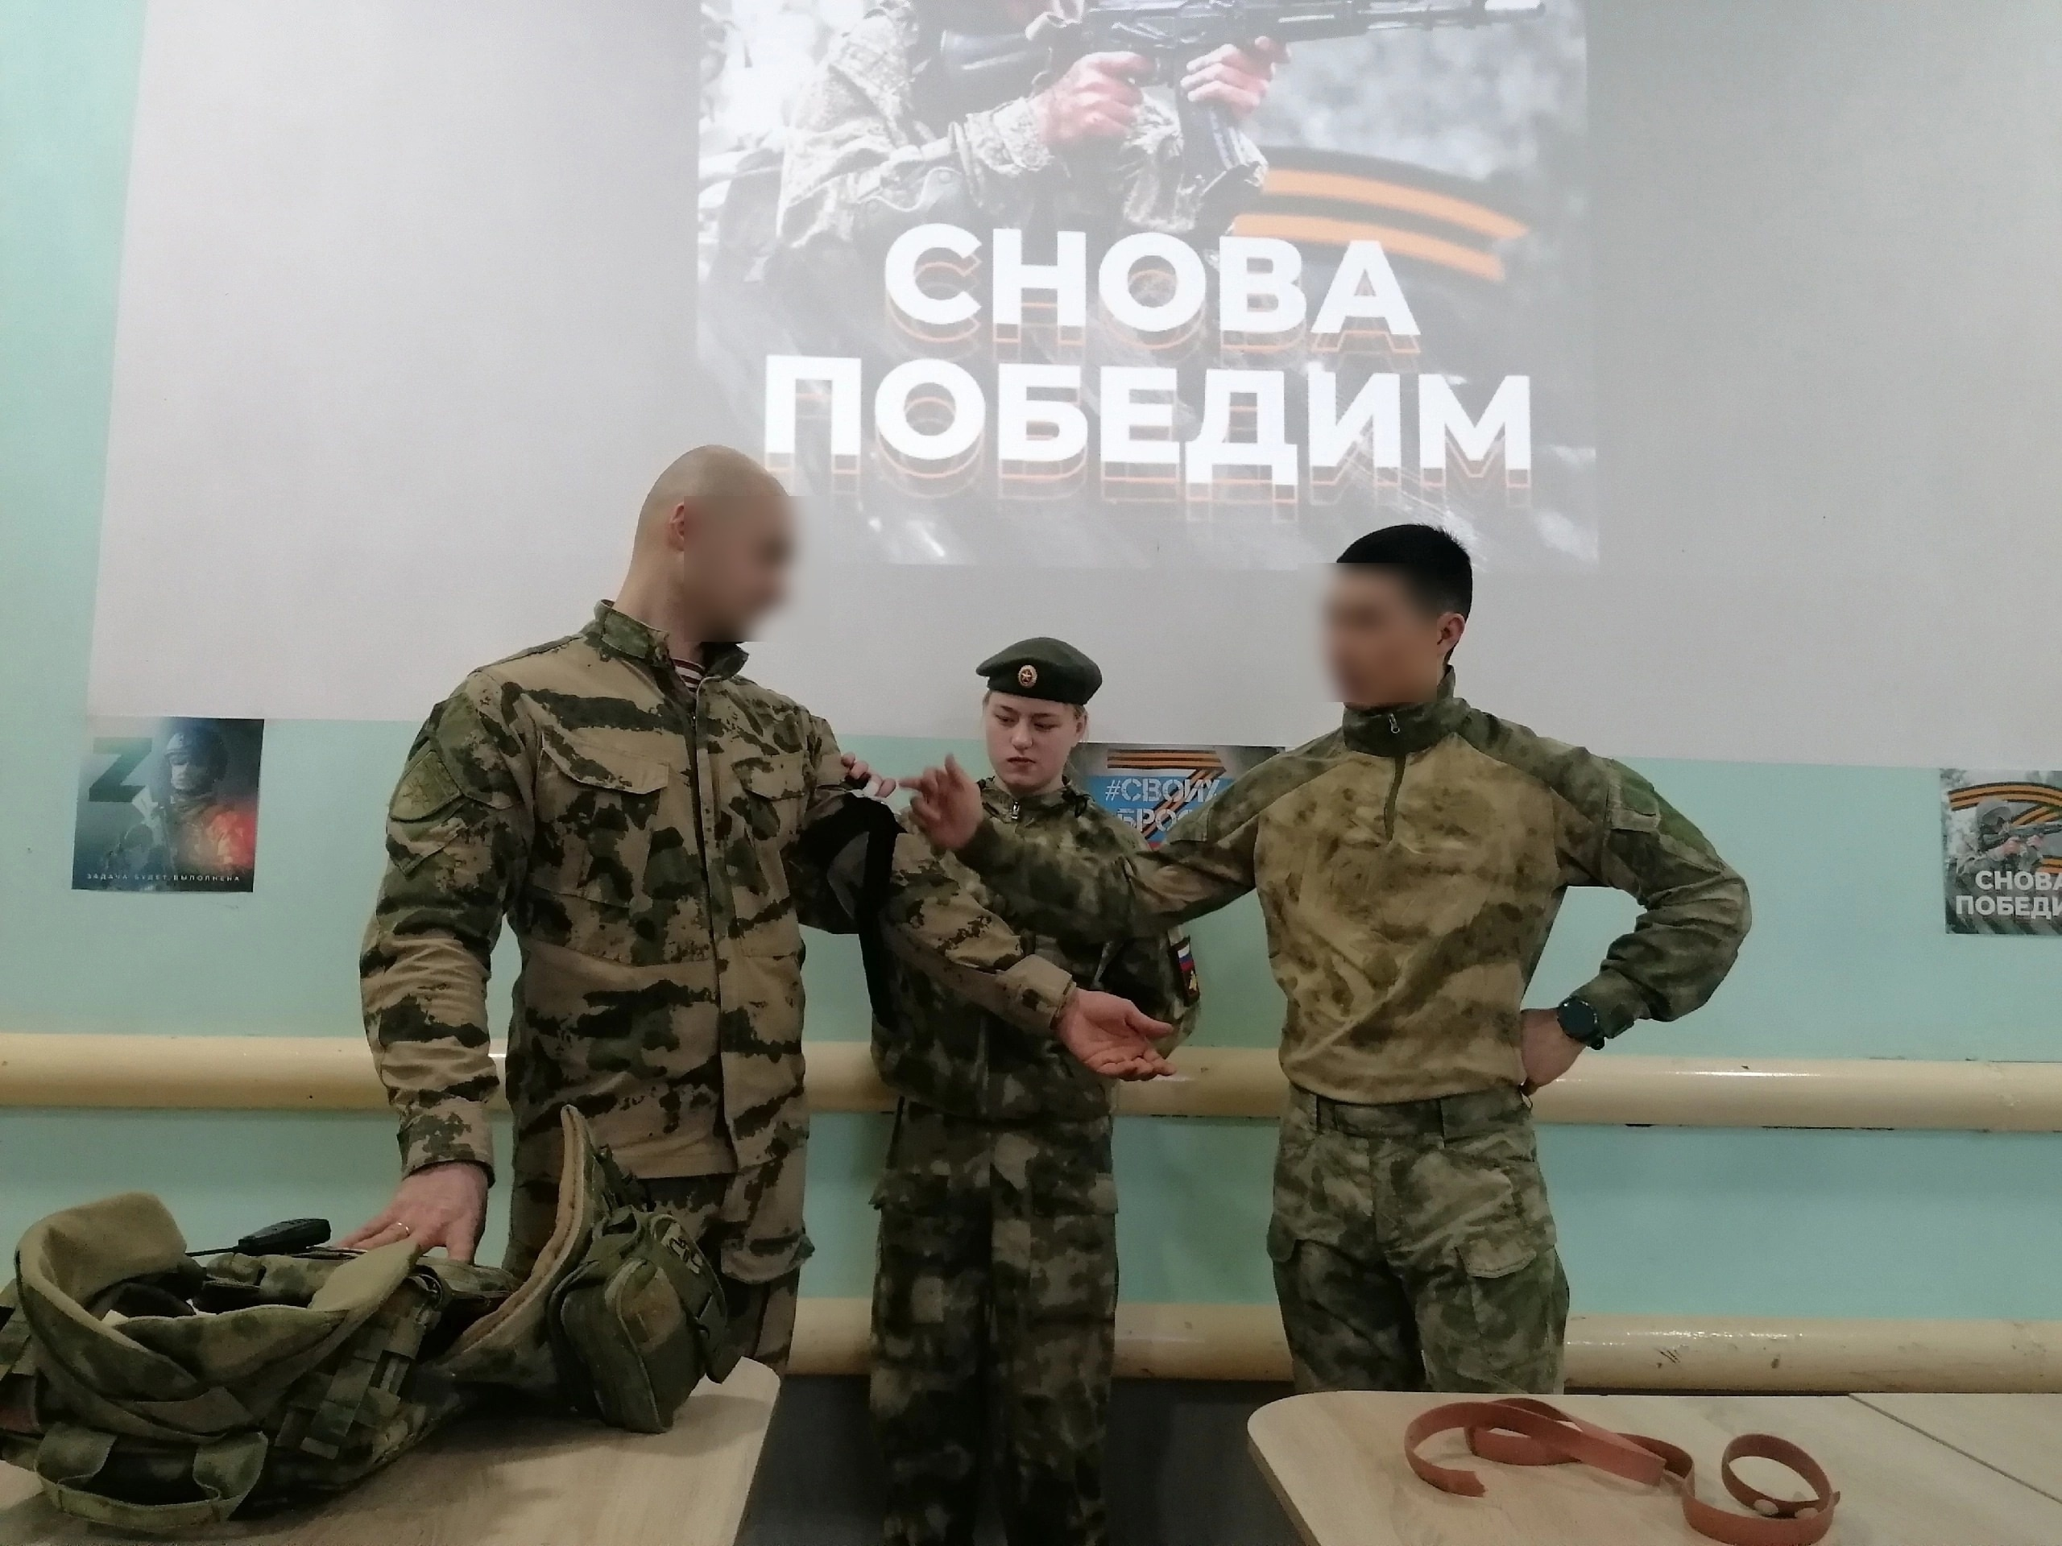
СПАСИБО ЗА ВНИМАНИЕ!

